Slide 1


Chatbot Aplicado ao Ambiente Acadêmico do IFRS-Câmpus Sertão
Aluno: Renan de Souza
Orientadora: Cheila G. Gobbo Bombana
Co-orientador: Paulo Ricardo Knob
Disciplina: Trabalho de Conclusão de Curso
Sertão, Dezembro de 2023
<número>

Slide 2

Sumário
Introdução
Problema
Trabalhos relacionados
Objetivos
Metodologia
Resultados
Trabalhos Futuros
Considerações finais
<número>

Slide 3

Introdução
Aplicações cada vez mais voltadas para o usuário;
Usuários esperam uma experiências imersivas;
Chatbots são programas de computador projetado para simular conversas humanas.
<número>

Slide 4
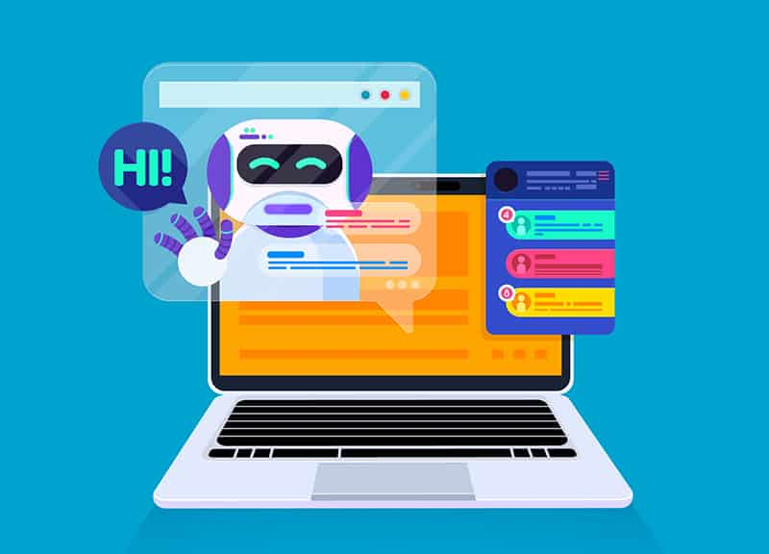
Introdução
Este trabalho tem foco no desenvolvimento de um chatbot aplicado ao site do campus Sertão;
Auxiliar os alunos da instituição referentes ao ambiente acadêmico;
Interação do usuário através de um chat.
<número>

Slide 5
Problema
Excesso de informações;
Dificuldade para encontrar informações;
Opções diferenciadas de atendimento;
Concentrar-se em atrair e manter os usuários;
Formulário de satisfação para definir escopo.
<número>

Slide 6
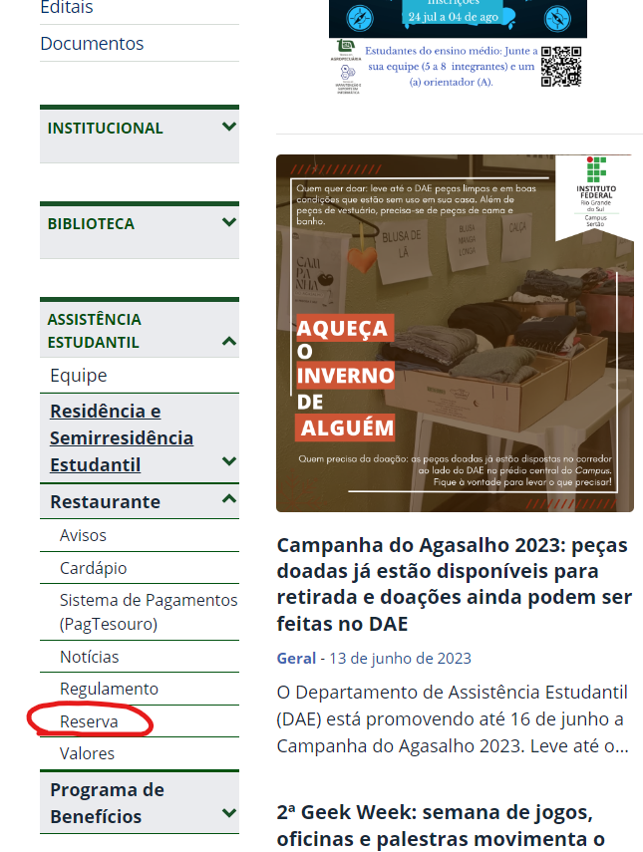
Problema
Exemplo:
Fonte: Site IFRS - Campus Sertão, 2023
<número>

Slide 7
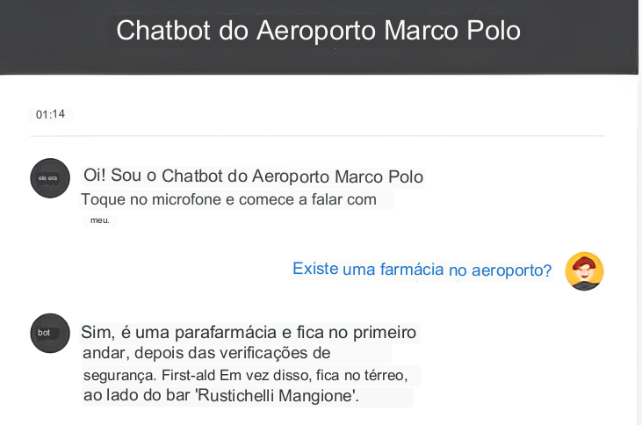
Trabalhos relacionados
Chatbot Marco Polo para o aeroporto:
Fornecer informações e suporte aos viajantes no aeroporto de Veneza;
Alternativa integrada e multicanal proporcionando opções inovadoras aos clientes.
Versão Beta do Chatbot Marco Polo para o aeroporto
Fonte: Carisini et al. [Carisini 2019]
<número>

Slide 8
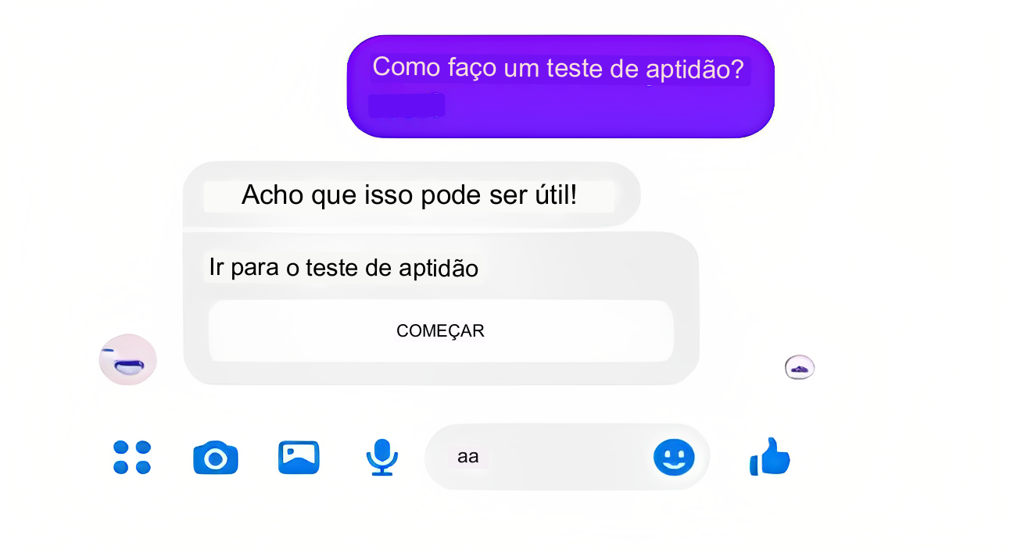
Trabalhos relacionados
CarrerBot no Facebook:
Sistema de chatbot na plataforma Facebook Messenger;
Serviço de aconselhamento de carreira para estudantes e graduados;
Potencial para ser integrado a instituições existentes, como universidades.
Bot retornando um teste de aptidão
Fonte: Suresh et al. [Suresh 2021]
<número>

Slide 9

Objetivo geral
Desenvolvimento chatbot associado ao site do Campus;
Auxiliar os alunos do IFRS-Campus Sertão em questões referentes ao ambiente acadêmico.
Fornecer informações;
Ser rápido e dinâmico.
<número>

Slide 10

Objetivos específicos
Sistema de chatbot para o atendimento;
Melhorar a experiência do usuário;
Canal de comunicação conveniente e acessível para os alunos;
Simplificar o acesso dos alunos a informações relevantes;
Respostas rápidas e precisas aos alunos.
<número>

Slide 11
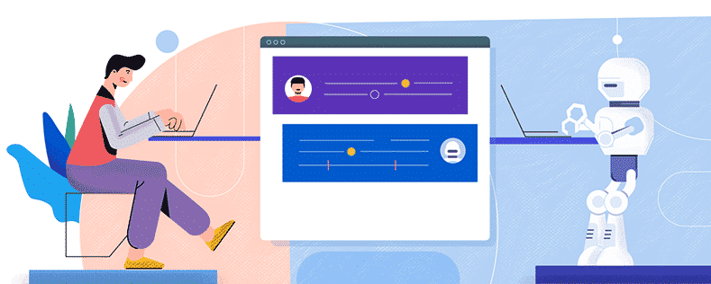
Metodologia
Dois módulos: Interface do chatbot e parte lógica;
Tecnologias de Processamento de Linguagem Natural (NLP) e Aprendizado de máquina.
<número>

Slide 12

Requisitos Funcionais
Os principais requisitos funcionais do projeto foram:
Fornecer aos usuários informações sobre horários de aulas;
Informações sobre o restaurante;
Dar acesso ao mapa geral da instituição;
Informações sobre a biblioteca;
Acesso aos sistemas acadêmicos;
Dúvidas residência estudantil.
<número>

Slide 13






Requisitos não funcionais
Versionamento de código: GitHub;
Linguagem de programação: Python, JavaScript;
Frameworks/Bibliotecas: Flask, NLTK, PyTorch;
API Rest wordpress - acessar dados de um site wordpress;
Somente textos em português.
<número>

Slide 14
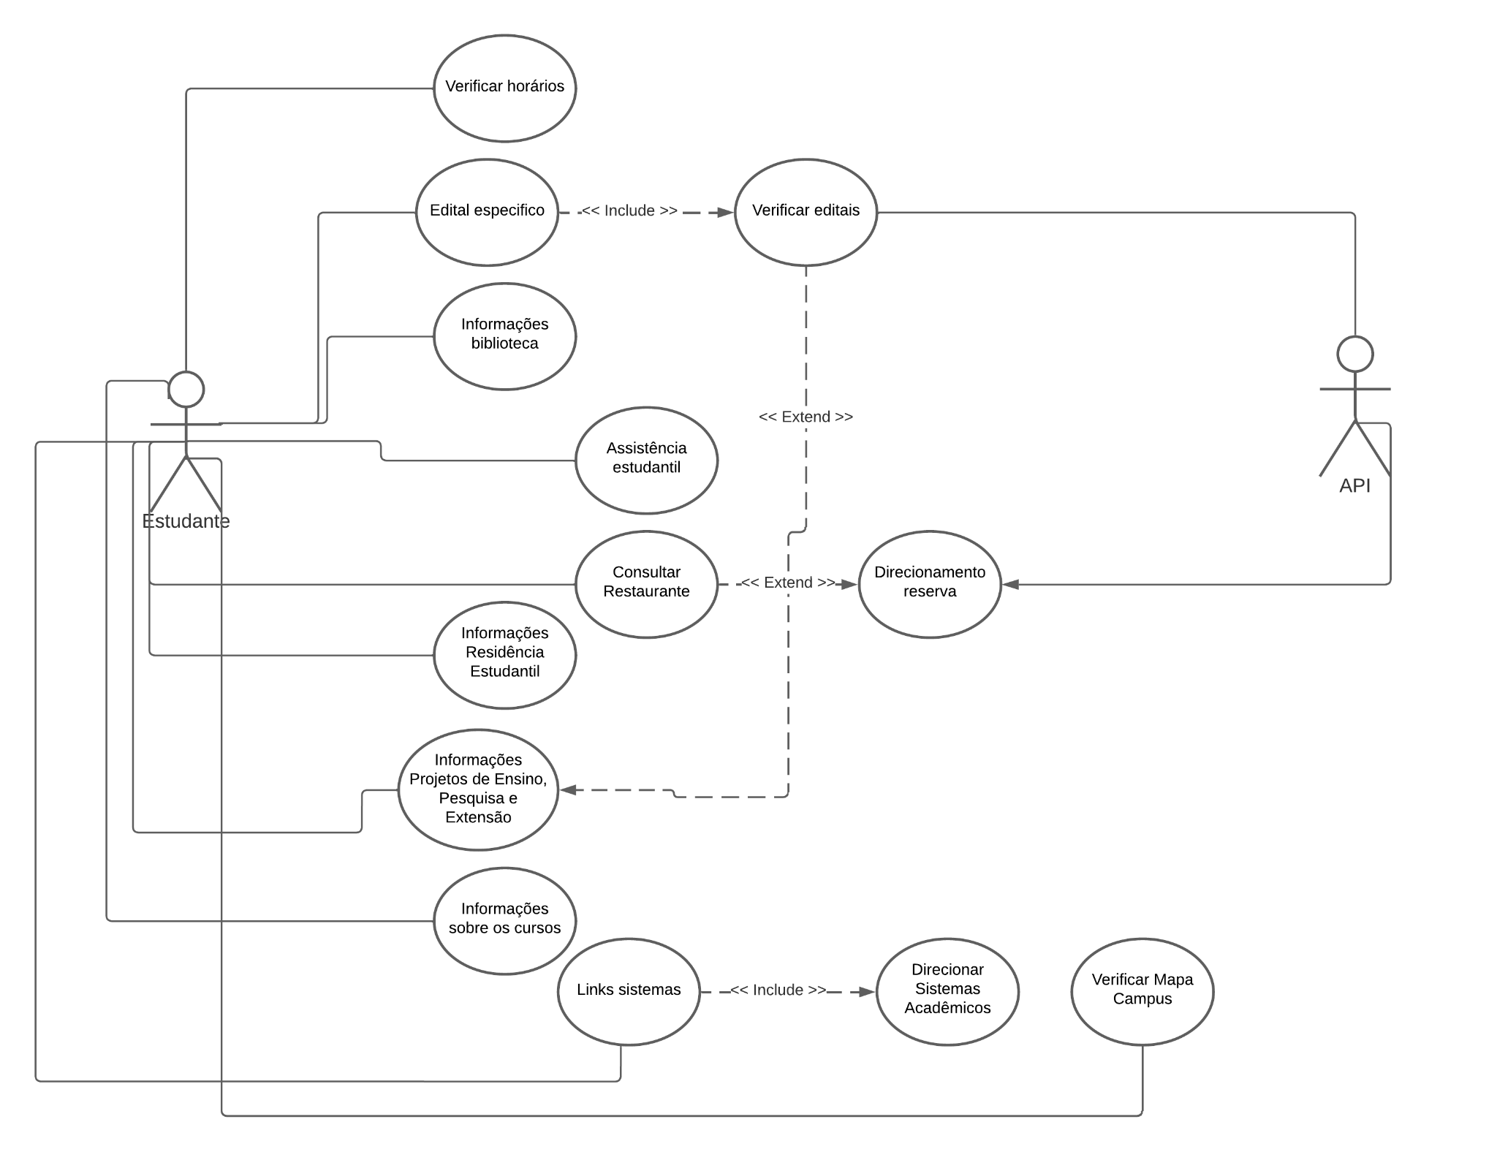
Diagrama de Caso de Uso
<número>

Slide 15
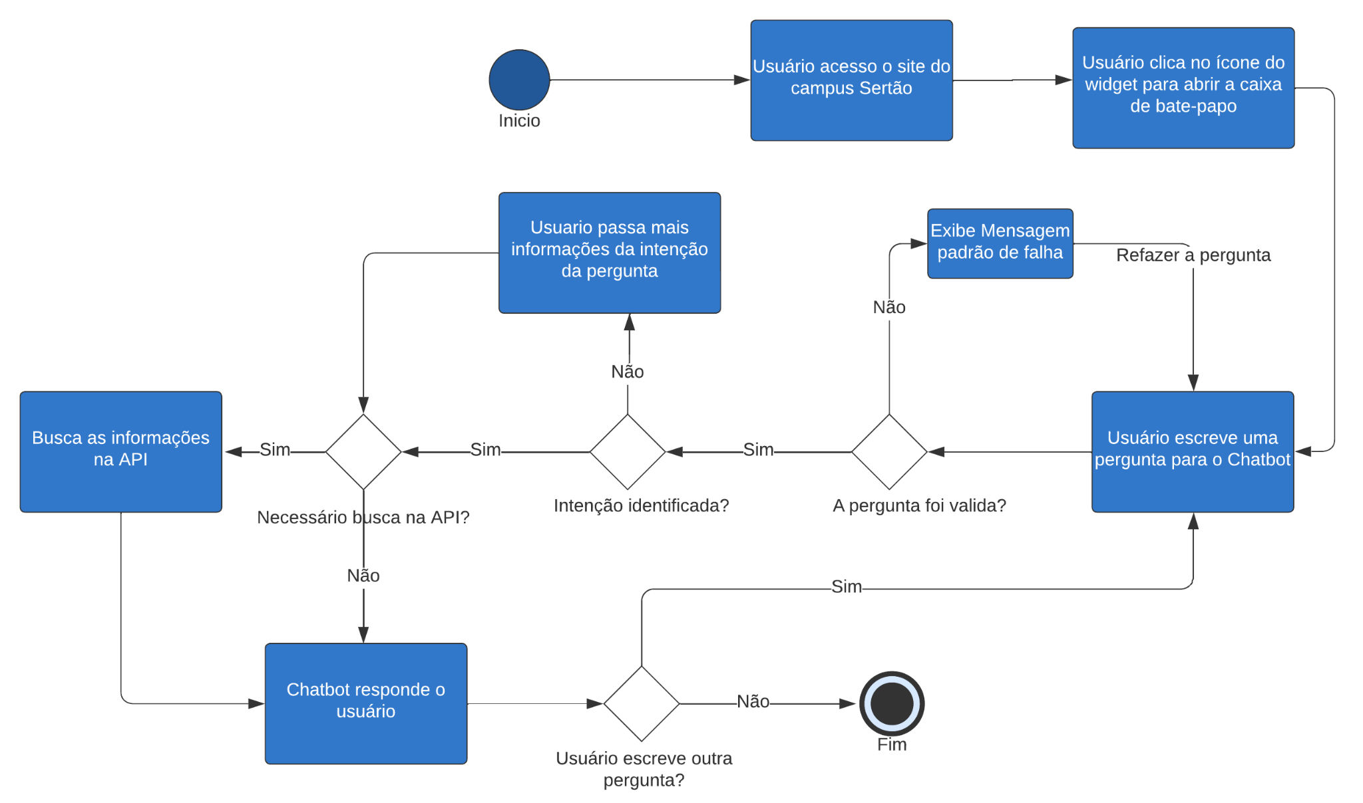
Diagrama de Atividades
<número>

Slide 16
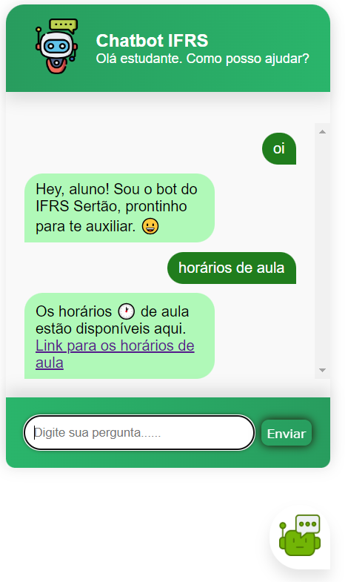
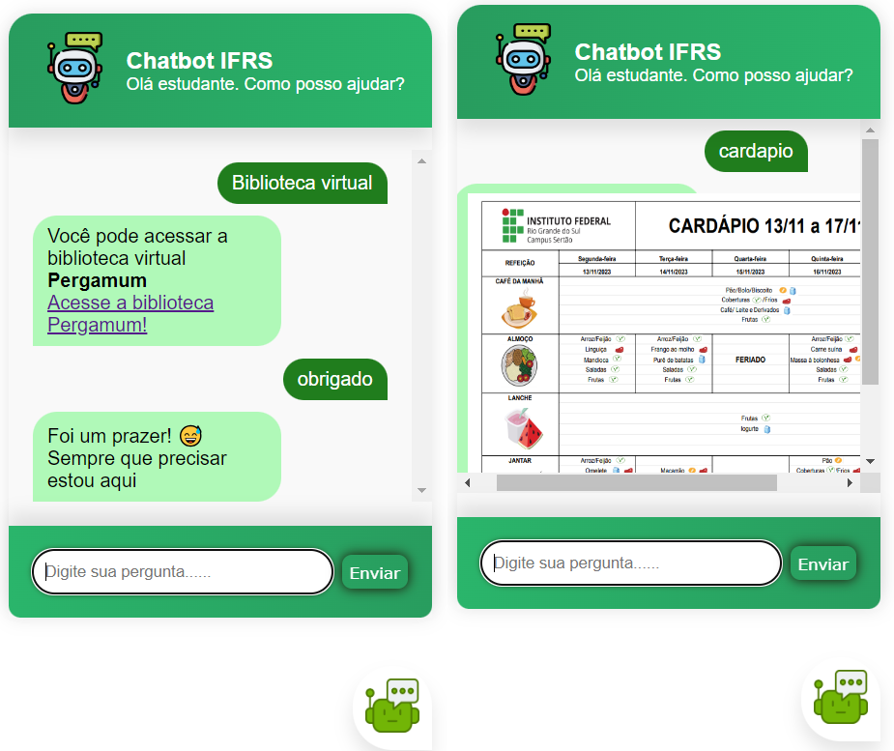
Resultados
<número>

Slide 17

Trabalhos Futuros
Ampliar o público alvo (professores, funcionários e futuros alunos da instituição);
Mapeamento de todo o site do campus;
Implementação em outras plataformas (Telegram, Facebook Messenger).
Evolução tecnologias inteligência artificial;
Aprimoramento da base de conhecimento;
Integração com sistemas internos da instituição.
<número>

Slide 18
Considerações finais
Aplicação prática dos conhecimentos;
Conhecimentos na área de IA;
A necessidade de entender não apenas os algoritmos, mas também a psicologia por trás das interações humanas;
Atingiu as expectativas em relação capacidade processamento;
Melhoria dos serviços.
<número>

Slide 19
Referências
Carisi, M., Albarelli, A., and Luccio, F. L. (2019). Design and implementation of an airport chatbot. In Proceedings of the 5th EAI International Conference on Smart Objects and Technologies for Social Good, pages 49–54.
Suresh, N., Mukabe, N., Hashiyana, V., Limbo, A., and Hauwanga, A. (2021). Career counseling chatbot on facebook messenger using ai. In Proceedings of the International Conference on Data Science, Machine Learning and Artificial Intelligence, pages 65–73.
<número>

Slide 20
Obrigado pela atenção!
<número>

Slide 21
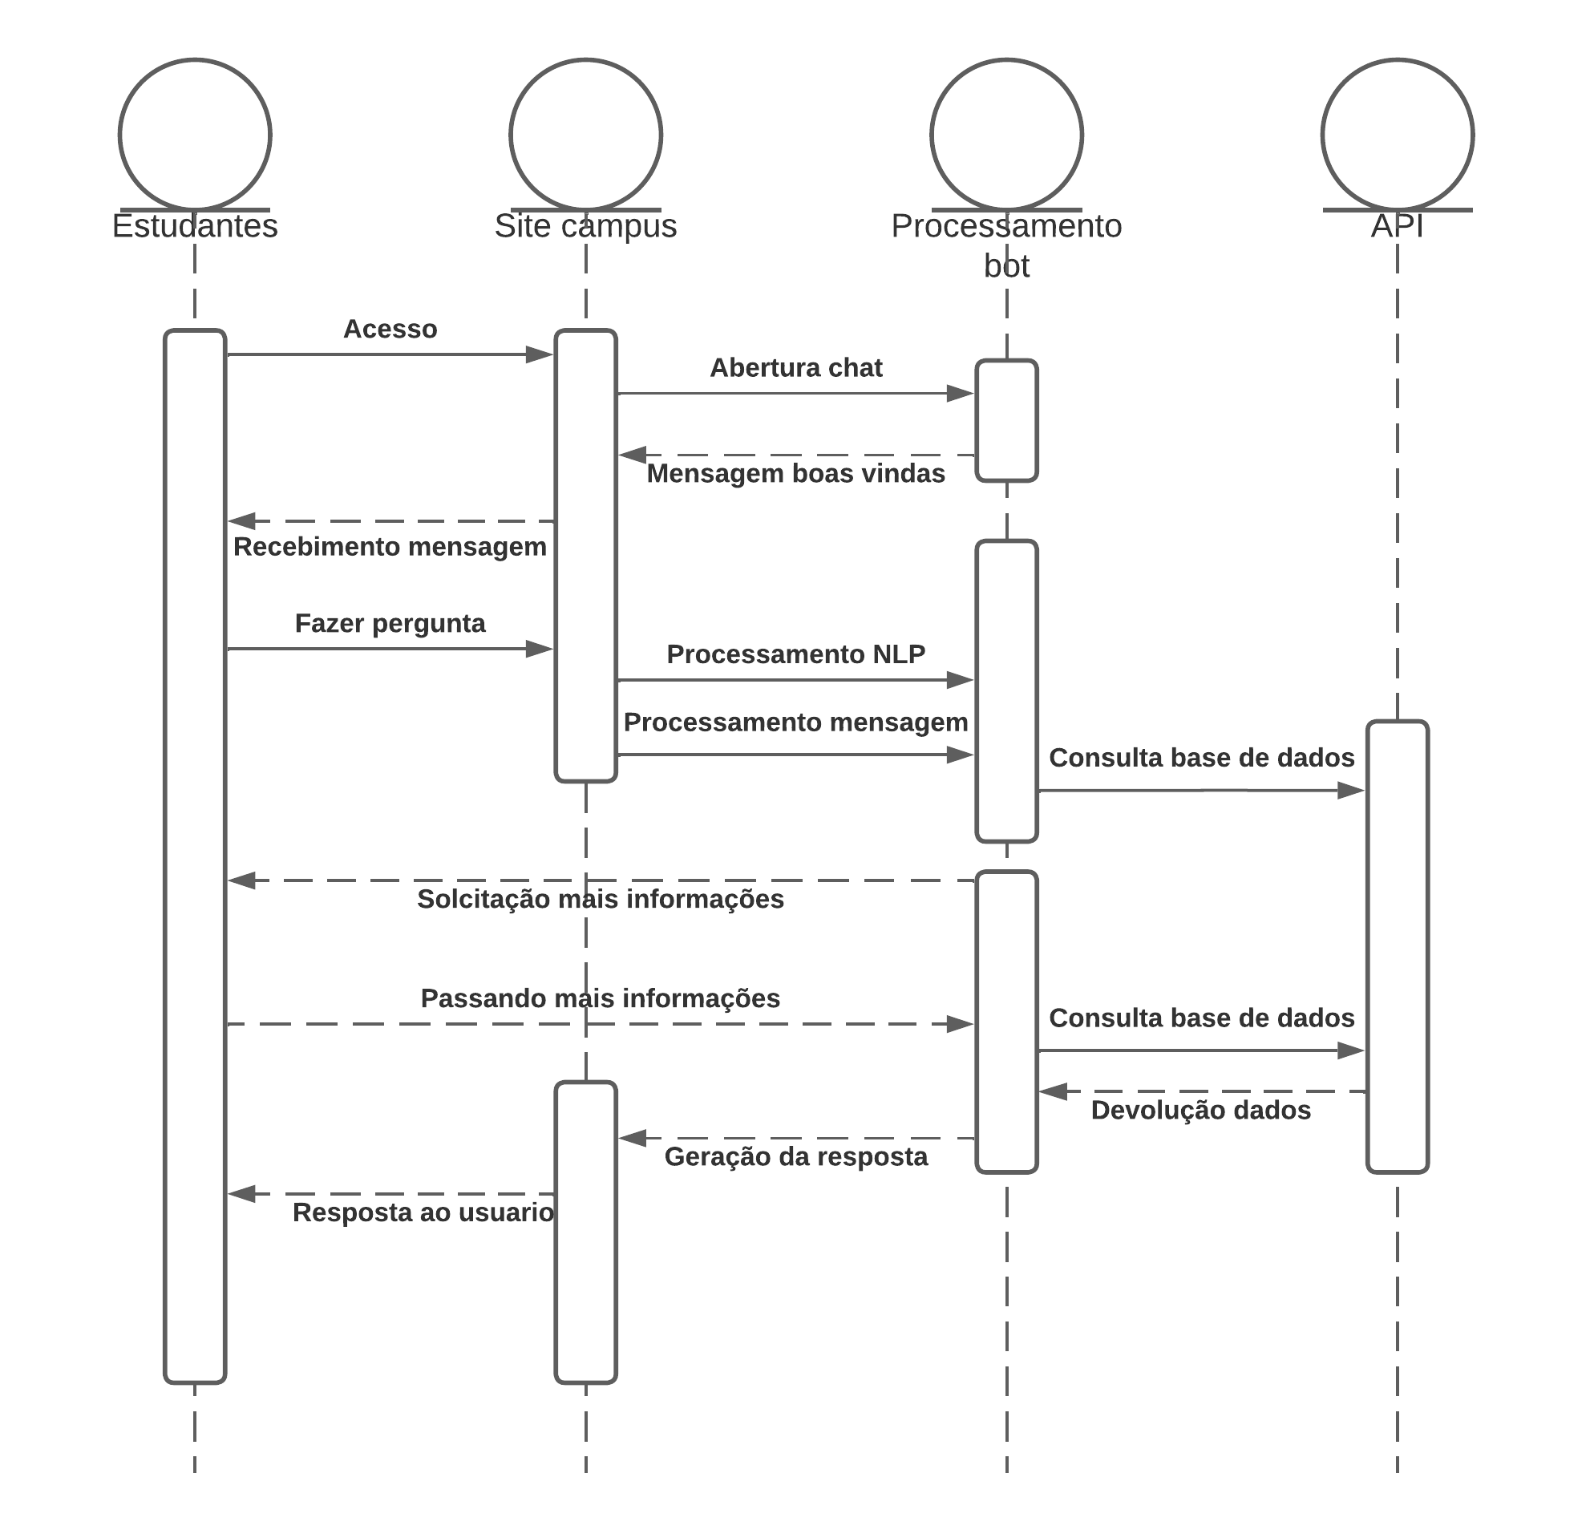
Diagrama de Sequência
<número>

